Slide 1
公钥密码和消息认证
林秋镇博士
深圳大学计算机与软件学院
qiuzhlin@szu.edu.cn

Slide 2
私钥加密
传统的私钥/密钥/单钥加密只使用一个密钥
在发送方和接收方共享
如果这个密钥被发现，通信就不安全
同样这是对称的, 双方是平等的
因此不会保护发送方和接收方，可能收到伪造消息和无法保证确实由发送方发送的

Slide 3
公钥加密
可能是在3000年密码学历史中最重要的进步
使用两个密钥 – 一个公钥 与 一个私钥
由于两方不是平等的，具有非对称结构
采用数学理论概念巧妙地应用于加密
作为补充，而不是替换私钥加密方法

Slide 4
为什么是公钥加密?
可以解决两个主要问题:
密钥分发 – 在没有一个可信KDC(key distribution center)的情况下，如何去保证安全通信
数字签名–如何验证消息来自声明的发送方
由Whitfield Diffie 和 Martin Hellman于1976在 Stanford 大学 首次公开提出

Slide 5
公钥加密
公钥/双密钥/非对称 加密 涉及到两个密钥的使用:
一个公钥, 可以被任何人知道，用于加密消息和验证签名
一个私钥, 只有接收方才知道，用于解密消息和创造签名
由公钥去生成私钥实际上不可行
是非对称的，因为
那些加密消息或验证签名的人无法解密消息或创造签名

Slide 6
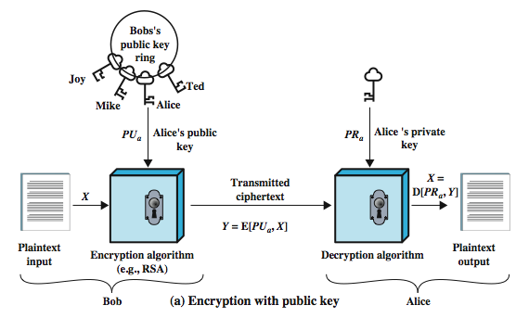
公钥加密

Slide 7
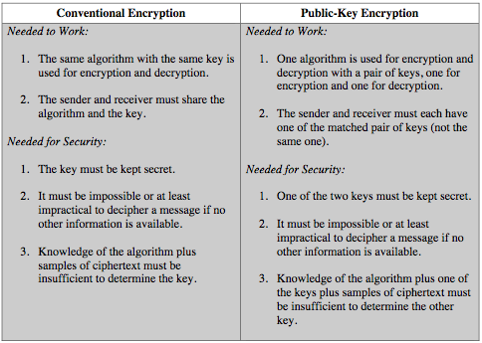
对称加密 vs 公钥加密

Slide 8
RSA
在1977年由Rivest, Shamir & Adleman在MIT提出
广泛接受和实现的通用公钥加密方法
基于在有限域（Galois）上的整数幂模运算
注意求幂需要执行 O((log n)³) 操作(简单)
采用大整数 (例如：1024 bits)
基于分解大整数的时间消耗，保证安全
注意 分解大整数需要执行 O(e ^{log n log log n}) 操作(困难)

Slide 9
RSA 加密/解密
去加密一个消息M，发送方需要:
获得一个接收者的公钥 PU={e,n}
计算: C = Me mod n, 这里 0≤M<n
去解密密文C，拥有者需要：
使用他们的私钥 PR={d,n}
计算: M = C^{d} mod n
注意消息M必须小于模数 n (可以进行分组)

Slide 10
RSA 密钥设置
每一个用户产生一对公钥/私钥:
随机选择两个大素数: p, q
计算他们的乘积： n=p.q
注意ø(n)=(p-1)(q-1)
随机选择加密密钥 e
这里 1<e<ø(n), gcd(e,ø(n))=1
解决以下等式，求得解密密钥 d
e.d=1 mod ø(n) 和 0≤d≤n
公布他们的公钥: PU={e,n}
保留私钥: PR={d,n}

Slide 11
Why RSA Works
由于 欧拉定理:
a^{ø(n)}mod n = 1 其中 gcd(a,n)=1
在RSA ，有:
n=p.q
ø(n)=(p-1)(q-1)
仔细选择 e 和 d在模ø(n)下互为逆数
因此 e.d=1+k.ø(n)，存在某些 k 值
因此，当M与n互质时： C^{d} = M^{e.d} = M^{1+k.ø(n)} = M¹.(M^{ø(n)})^{k}
= M¹.(1)^{k} = M¹ = M mod n

Slide 12
Why RSA Works
因此: 当M与n不互质时：
因为n = p * q，那么M为kp 或者 kq；
假设M = kp，∵ M < n，n = p * q， ∴ k < q；
∵ q是质数，∴ k与q必然互质，p与q互质，kp与q也是互质；
由欧拉公式可得：(kp)^{φ(q)} = 1 mod (q)；
∵ q是质数，∴ φ(q) = q – 1，∴ (kp)^{q-1} = 1 (mod q)
因此 (kp)^{h(p-1)(q-1)} * kp = kp (mod q) ，即 kp ^{h*φ(n)+1} = kp (mod q)
而h*φ(n) + 1 = ed，因此(kp)^{ed} = kp (mod q)，即(kp)^{ed} = tq + kp； 由于t必然能被p整除，即 t = t¹pq，(kp) ^{ed} = t¹pq + kp；
即可推出M^{ed} = t¹n + M，即 M^{ed} = M (mod n)

Slide 13
RSA 例子- 密钥设置
选择素数: p=17 & q=11
计算： n = pq =17 x 11=187
计算： ø(n)=(p–1)(q-1)=16x10=160
选择： e: gcd(e,160)=1; choose e=7
决定： d: de=1 mod 160 而且d < 160，得出 d=23， 由于23x7=161= 1x160+1
公布公钥： PU={7,187}
保留私钥： PR={23,187}

Slide 14
RSA 例子- 加密/解密
简单RSA 加密/解密例子：
给定一个消息 M = 88 (注意 88<187)
加密:
C = 88⁷ mod 187 = 11
解密:
M = 11²³ mod 187 = 88

Slide 15
Diffie-Hellman 密钥交换
第一个公钥方案
在1976，Diffie & Hellman阐述了公钥概念
注意: Williamson 在1970 年秘密提过这个概念
是一个公开交换密钥的实际可行方法
在很多商业产品中进行应用

Slide 16
Diffie-Hellman密钥交换
一个密钥分发策略
不能用于交换任意消息
相当于可以建立一个共同的密钥
只有两个参与方才知道
密钥的值取决于参与方（和他们的私钥和公钥信息）
基于在有限 (Galois) field (模素数或者多项式运算) – 简单
安全依赖于计算离散对数难题（与分解大数类似）– 困难

Slide 17
Diffie-Hellman 设置
所有用户同意以下全局参数：
大素数或者多项式 q
a 是模q下的一个原始根
每一个用户(例如 A) 产生他们的密钥
选择一个私钥(数字): x_{A} < q
计算他们的公开密钥： y_{A} = a^{xA} mod q
每个用户公开密钥 y_{A}

Slide 18
Diffie-Hellman 密钥交换
用户A和B 共享会话密钥 K_{AB}:
K_{AB} = a^{xA.xB} mod q
= y_{A}^{xB} mod q (B 使用这个公式计算)
= y_{B}^{xA} mod q (A 使用这个公式计算)
K_{AB} 作为会话密钥，可以在Alice 和 Bob之间采用私钥加密方案中使用
如果 Alice 和 Bob 接着通信, 他们将会采用同样的密钥，除非他们选择新的公钥
攻击者获得一个x，必须解决离散对数问题才能破解

Slide 19
Diffie-Hellman 例子
用户 Alice 和 Bob 想要交换密钥:
同意素数 q=353 和 a=3
选择随机私钥:
A 选择 x_{A}=97, B 选择 x_{B}=233
计算各自的公钥:
y_{A}=3⁹⁷ mod 353 = 40 (Alice)
y_{B}=3²³³ mod 353 = 248 (Bob)
计算会话密钥:
K_{AB}= y_{B}^{xA} mod 353 = 248⁹⁷ = 160 (Alice)
K_{AB}= y_{A}^{xB} mod 353 = 40²³³ = 160 (Bob)

Slide 20
密钥交换协议
每一次通信时，用户能够随机产生 私/公 D-H 密钥
用户能够产生一个已知 私/公 D-H 密钥和在一个目录里公布，接着请求并用于他们之间的安全通信
这些都无法抵抗 中间人攻击
需要进行密钥的认证

Slide 21
“中间人”攻击
Darth 准备创建两对 公/私 密钥
Alice 传送 她的公钥给 Bob
Darth 拦截了她的公钥然后传送 他的公钥给Bob. Darth 同样计算一个共享密钥给 Alice
Bob 接收到公钥，计算共享密钥Darth而不是 Alice
Bob 传送 他的公钥给 Alice
Darth拦截了他的公钥并传送他的第二公钥给 Alice. Darth 计算与 Bob 的共享密钥
Alice 接收密钥并计算她与 Darth 而不是 Bob 的共享密钥
Darth 接着拦截，解密，重新加密，在Alice和Bob之间 转发所有的消息

Slide 22
消息认证
消息认证主要考虑:
保证消息的完整性
验证消息来源身份
消息来源不可否认性 (调节纠纷)
三种类型的函数可以使用:
散列函数
消息加密
消息认证码 (MAC)

Slide 23
散列函数
将任意消息压缩成固定大小
h = H(M)
通常假设散列函数是公开的
散列函数用于检查消息的改变，保证数据完整性
想要一个安全散列函数
对于任意给定值 h，找到满足H(x)=h的x是计算上不可行的(单向性)
对于任意给定的数据块x，找到满足H(y)=H(x)的y(不同于x)是计算上不可行的 (抗碰撞性)

Slide 24
两个简单不安全的散列函数
考虑两个简单不安全散列函数
bit-by-bit 异或每一个分组
C_{i} = b_{i1} xor b_{i2} xor . . . xor b_{im}
一个纵向水平检验
作为数据完整性检验是相当有效的
对散列值循环移动或旋转 1 比特
对每一个连续n-比特分组
往左边旋转现有的散列值 1 比特，然后异或消息分组
对消息完整性有用，但对数据安全性几乎不起作用

Slide 25
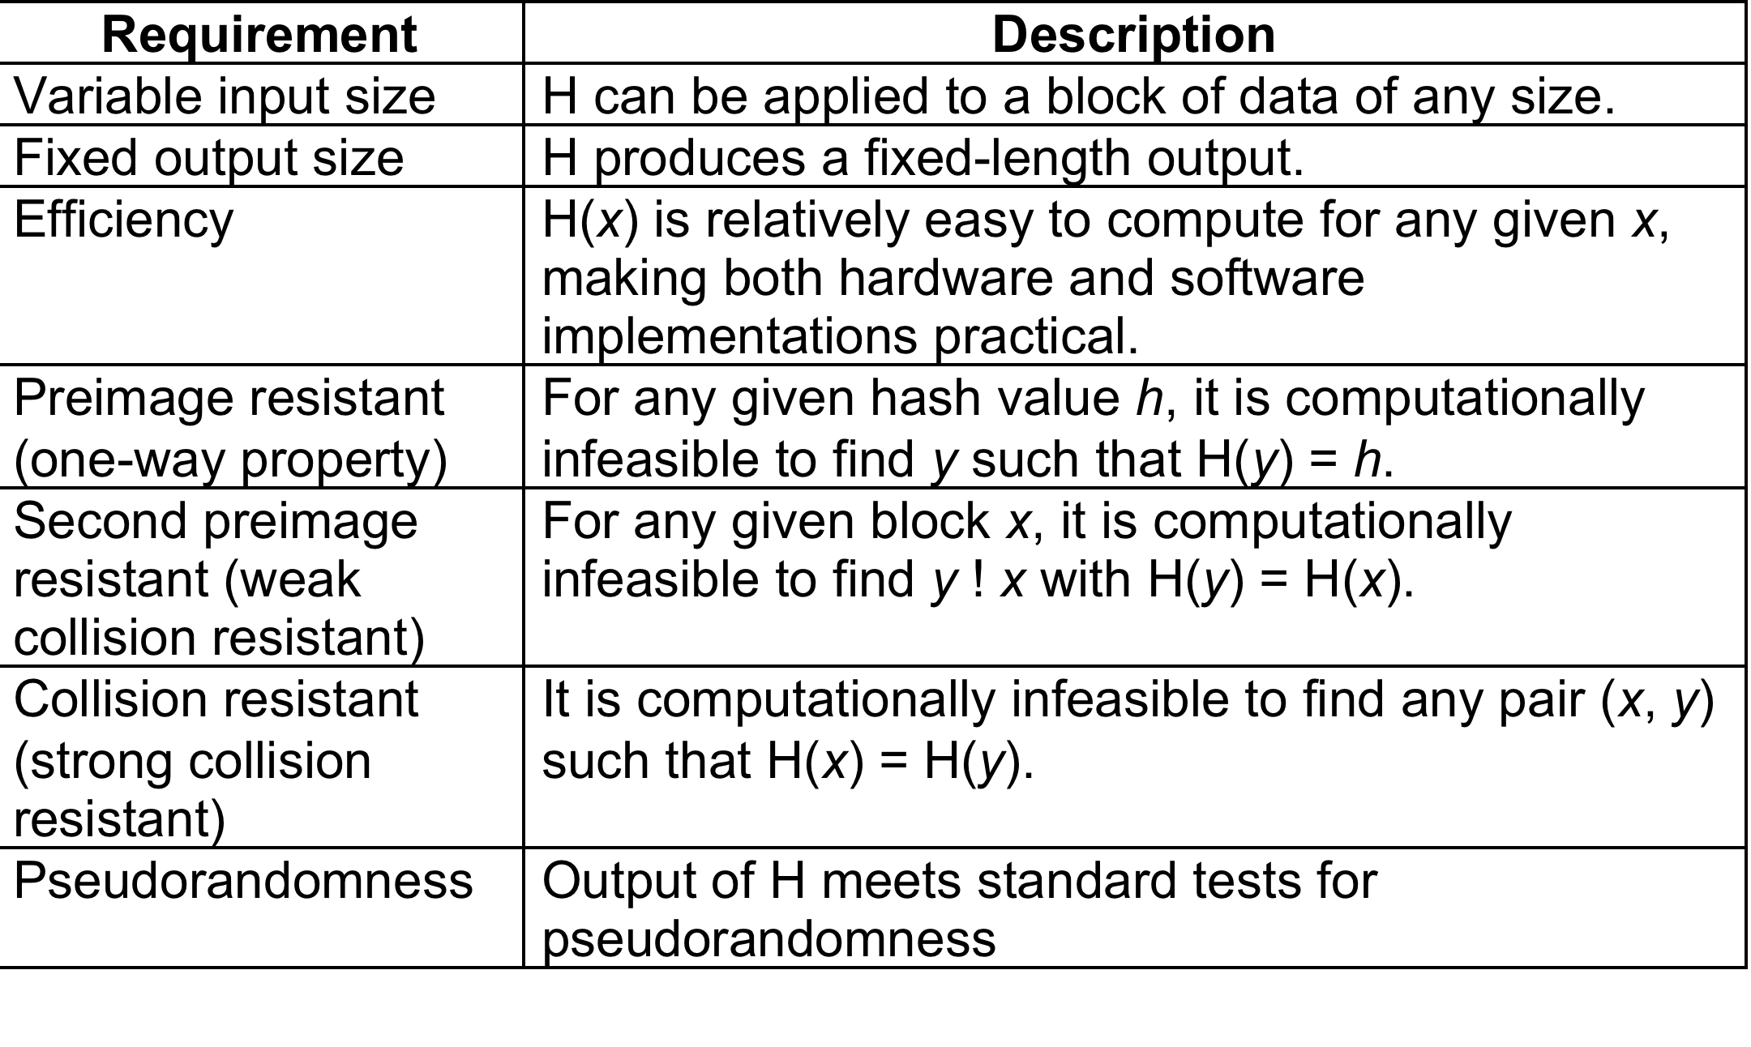
散列函数要求

Slide 26
散列函数的攻击
有穷举搜索攻击和密码分析
一个抗原像或抗第二原像攻击
找到 y s.t. H(y) 等于一个给定的散列值
抗碰撞
找到两个消息x & y 具有相同的散列值 H(x) = H(y)
因此， 2^{n/2} 决定散列码对抗穷举搜索攻击的度量
128-bits 不足, 160-bits不可信

Slide 27
安全散列函数(SHA)
SHA 由NIST & NSA 在1993 年提出
在1995 被修改为 SHA-1
在美国标准中用于 DSA 签名策略
1995年的FIPS 180-1标准, Internet RFC3174
注意算法是 SHA, 标准是 SHS
基于MD4的设计，带有不同的密钥
产生160-比特 散列值
2005年，SHA-1 的安全性受到关注, NIST计划到2010年不再认可SHA-1

Slide 28
修改的安全散列标准
NIST 于2002年发布了FIPS 180-2 修正版本
增加了3 个额外SHA版本
SHA-256, SHA-384, SHA-512
通过兼容并增强安全性进行设计
结构和细节跟SHA-1相似
因此分析也是相似的
但是安全等级更高

Slide 29
SHA 版本
 | SHA-1 | SHA-224 | SHA-256 | SHA-384 | SHA-512
消息摘要大小 | 160 | 224 | 256 | 384 | 512
消息大小 | < 2⁶⁴ | < 2⁶⁴ | < 2⁶⁴ | < 2¹²⁸ | < 2¹²⁸
块大小 | 512 | 512 | 512 | 1024 | 1024
字大小 | 32 | 32 | 32 | 64 | 64
步骤数 | 80 | 64 | 64 | 80 | 80

Slide 30
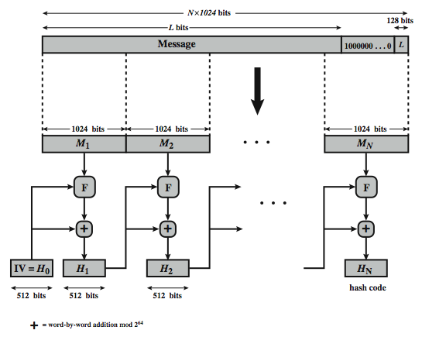
SHA-512概览

Slide 31
SHA-512 压缩函数
算法的核心
以1024-比特为分组 处理消息
由 80 轮组成
更新一个512-比特 缓冲
采用一个64-比特值 Wt （由现有的消息分组生成）
每一轮还使用附加常数，表示前80轮中的某一轮

Slide 32
带有密钥的散列函数作为消息认证码
想要一个基于散列函数的消息认证码
因为散列函数一般更快一些
有许多共享的密码学散列函数代码库
hash 包含一个密钥和消息
原始方案:
KeyedHash = Message | E_{Key}Hash(Message)
KeyedHash = Hash(Key|Message)
最终导致了HMAC的发展

Slide 33
HMAC 设计目标
不必修改而直接使用现有的散列函数
嵌入式散列函数要有很好的可移植性
保持散列函数的原有性能，不发生显著退化
使用和处理密钥简单
如果已知嵌入的散列函数的强度，完全可以知道认证机制抗密码分析的强度

Slide 34
HMAC
指定为互联网标准 RFC2104
在消息上应用散列函数:
HMAC_{K}(M)= Hash[(K⁺ XOR opad) ||
Hash[(K⁺ XOR ipad) || M)] ]
这里K⁺是为使K为位长而在K左边填充0后得到的结果
opad, ipad 是指定的填充常量
与嵌入式散列函数处理长消息所用的时间近似相等
任何散列函数都可以使用，已被证明具有相同的安全性
例如： MD5, SHA-1, RIPEMD-160, Whirlpool

Slide 35
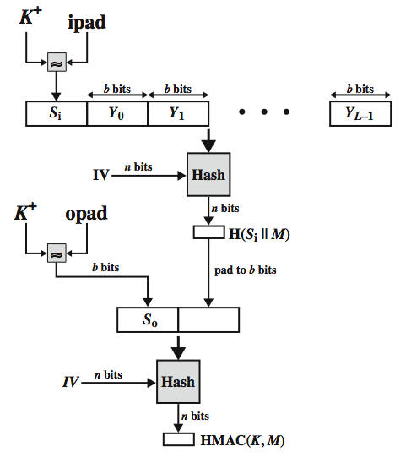
HMAC 概述

Slide 36
HMAC 安全性
证明HMAC的安全性与使用的散列函数相关
攻击 HMAC 需要 以下某一方面:
穷举搜索攻击所使用的密钥
生日攻击 (但是需要观察大量的消息)
基于速度和安全限制 选择使用的散列函数

Slide 37
CMAC
在政府和工业界中广泛使用
但是消息长度有限制
通过使用2个密钥和填充能够克服
因此形成了基于密码的消息验证码 (CMAC)
在 NIST SP800-38B 中采用

Slide 38
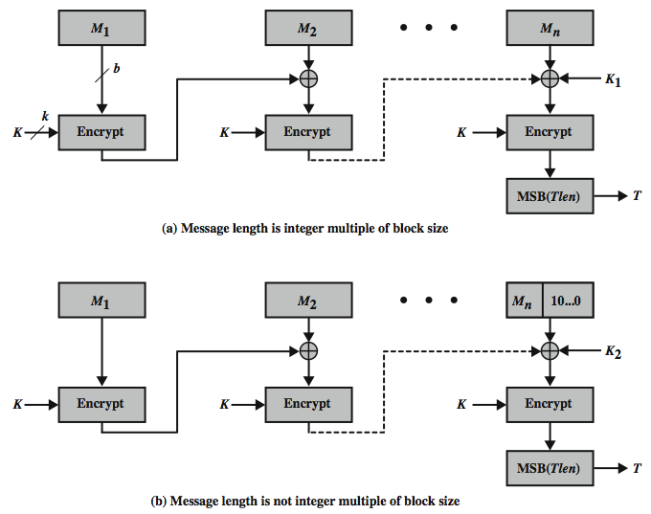
CMAC 概览

Slide 39
认证加密
同时保护通信中的机密性和真实性
通常是需要，但又经常是分开的
方法：
散列-接着-加密: E(K, (M || H(M))
消息认证码-接着-加密: E(K2, (M || MAC(K1, M))
加密-接着-消息认证码: (C=E(K2, M),T=MAC(K1,C)
加密-和-消息认证码: (C=E(K2, M), T=MAC(K1, M)
直接 解密/验证

Slide 40
具有密码块链式信息认证码的计数器(CCM)
在 NIST 标准 SP 800-38C WiFi 中使用
加密-和-消息认证码方法的变种
算法的组成：
AES 加密算法
CTR 操作模式
CMAC 认证算法
在加密和消息认证码中使用单一密钥

Slide 41
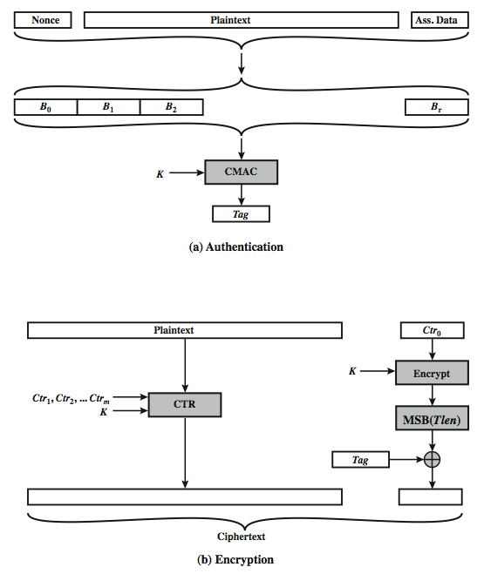
CCM 操作

Slide 42
数字签名
着重于消息认证
但没有解决缺少信任的问题
数字签名提供以下能力:
验证作者, 签名日期时间
验证消息内容
通过第三方认证解决纠纷
因此包含具有附加功能的身份验证函数

Slide 43
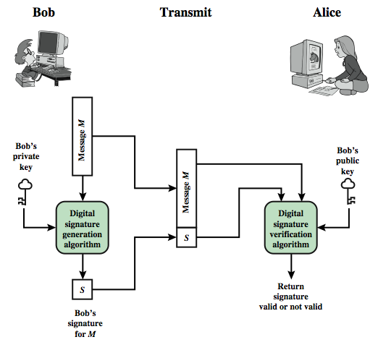
数字签名模型

Slide 44
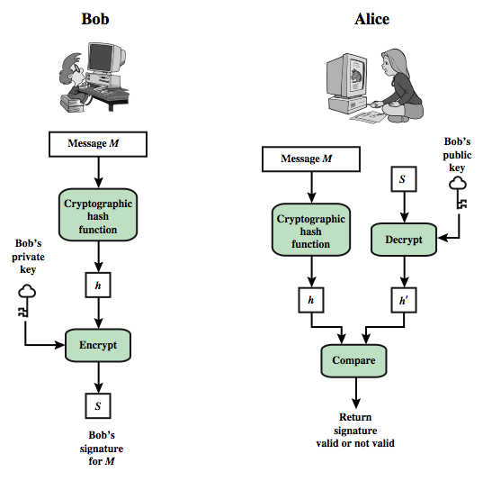
数字签名模型

Slide 45
Q&A

